Slide 1





PREDICTION DES SALAIRES EN PYSPARK
Réalisé par :- Hanae TAFZA
- Hiba ELAASSILI
- Assia JALIDY

Slide 2



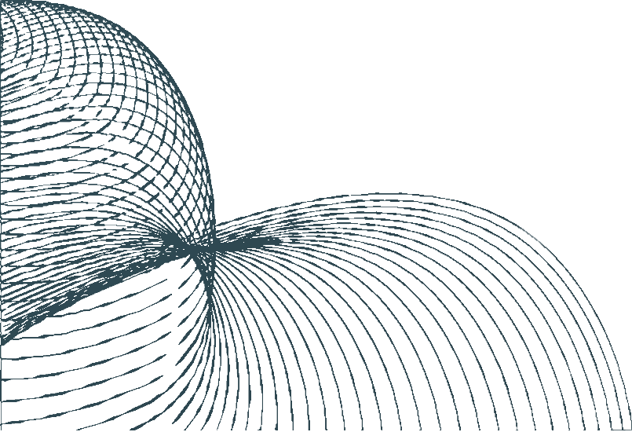
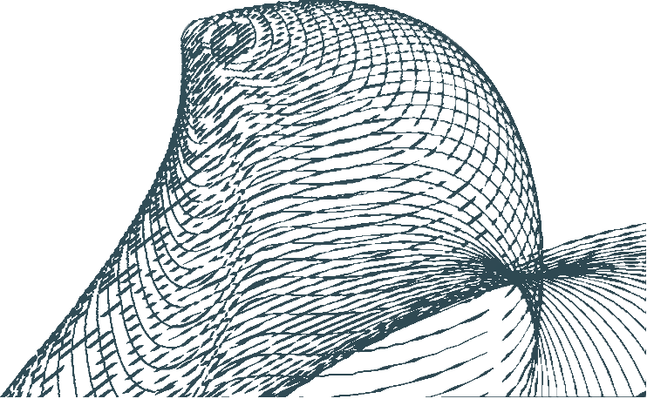
01
Introduction
03
EDA
04
Choix du modèle
02
Contexte du
projet
06
Évaluation
05
Entrainement du modèle
07
Interprétations
08
Conclusion

Slide 3


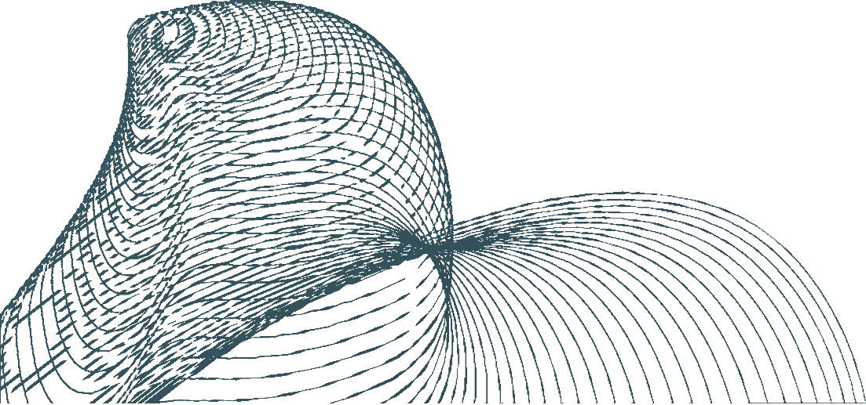
INTRODUCTION
L' analyse de données et l' application d' algorithmes de machine learning sur les salaires des employés revêtent une importance
cruciale. Face au traitement de volumes massifs de données par les entreprises, Spark se positionne comme une plateforme puissante pour la gestion et l' analyse de données distribuées. L' utilisation
croissante de techniques de machine learning s' avère essentielle pour décrypter les tendances, optimiser les coûts et prendre des décisions stratégiques en matière de gestion des ressources
humaines.

Slide 4




OBJECTIFS
Analyse des tendances
Prédiction des Salaires
Optimisation des
RH
étudier les données salariales pour identifier les tendances, variations, et les modèles significatifs qui pourraient influencer les décisions en matière de rémunération.
Mettre en œuvre des algorithmes de machine Learning pour élaborer des modèles prédictifs capables d'estimer les salaires des employés en fonction de différentes variables.
Fournir des recommandations basées sur l'analyse des salaires pour optimiser la structure de rémunération, équilibrer les coûts et maximiser la satisfaction des employés..

Slide 5
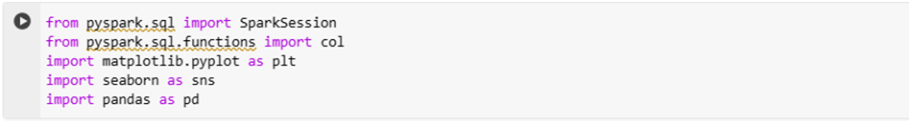
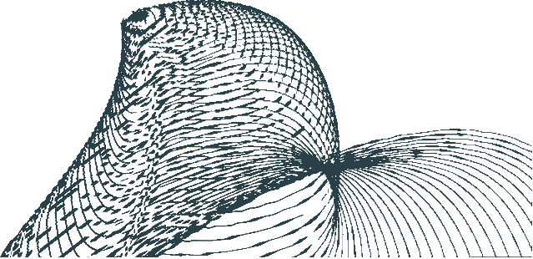

ANALYSE EXPLORATOIRE DES DONNÉES
Installation des librairies nécessaires:
On importe les bibliothèques nécessaires pour travailler avec Spark, Matplotlib, Seaborn, et Pandas, en utilisant la classe SparkSession de PySpark, il crée une session Spark, et les importe de fonctions spécifiques de PySpark, Matplotlib, Seaborn, et Pandas permettent la manipulation, l'analyse, et la visualisation efficaces des données structurées.

Slide 6
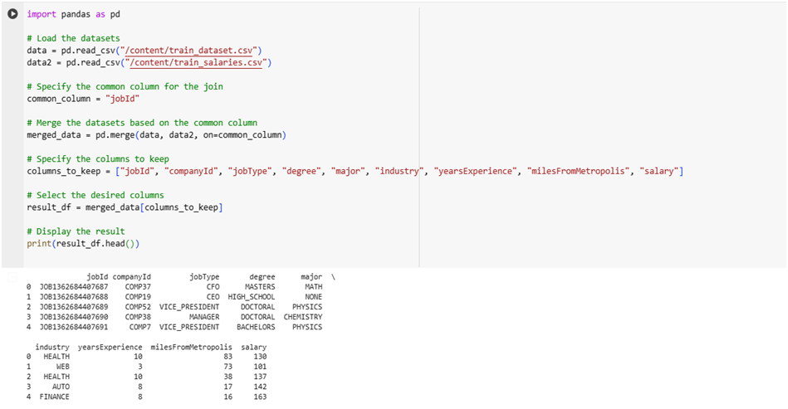


ANALYSE EXPLORATOIRE DES DONNÉES
Préparation et Prétraitement :

Slide 7
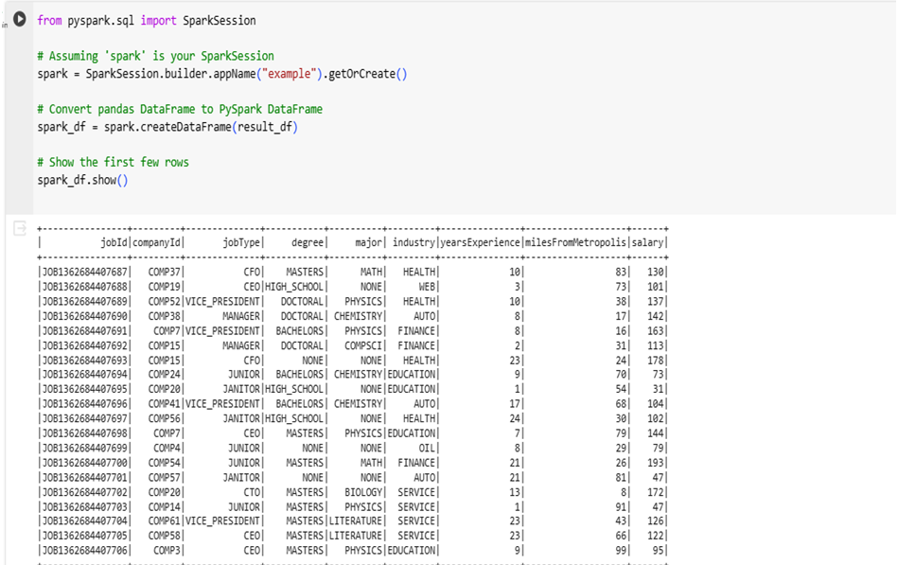
ANALYSE EXPLORATOIRE DES DONNÉES
Fusion des datasets:

Slide 8
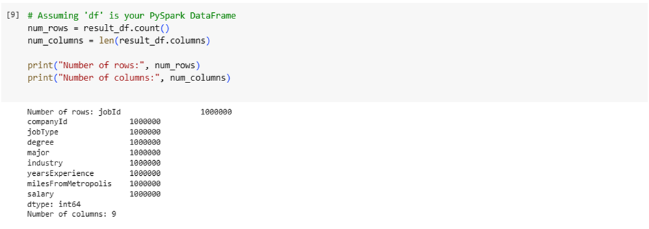

ANALYSE EXPLORATOIRE DES DONNÉES
Description du dataset :

Slide 9
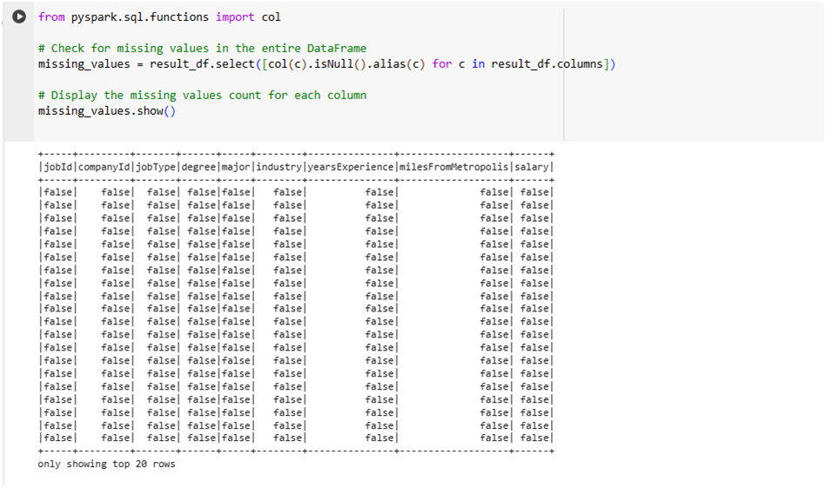
ANALYSE EXPLORATOIRE DES DONNÉES
Vérification des valeurs manquantes :

Slide 10
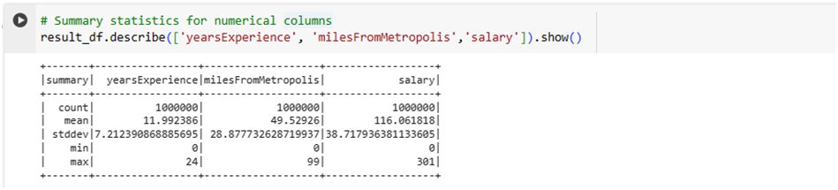
ANALYSE EXPLORATOIRE DES DONNÉES
Calcul des Statistiques descriptives :

Slide 11
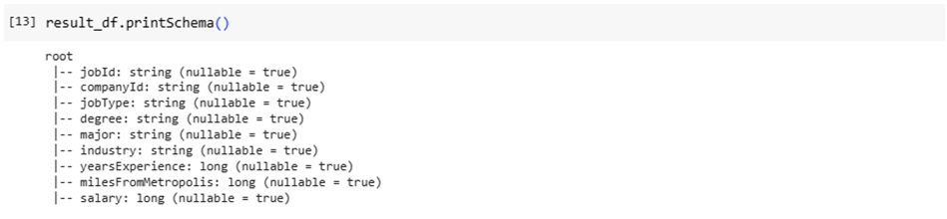
ANALYSE EXPLORATOIRE DES DONNÉES
Affichage du schéma du DataFrame :

Slide 12
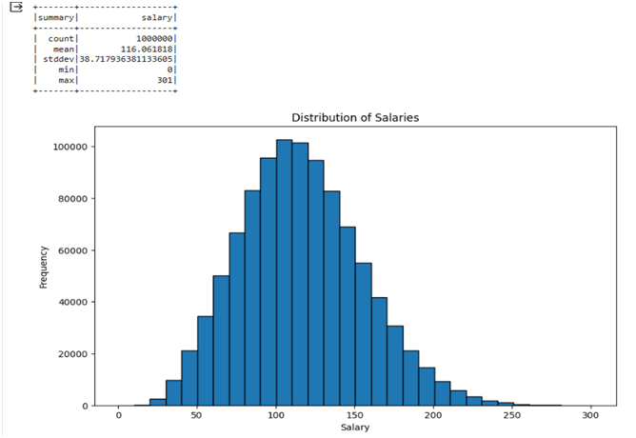

ANALYSE EXPLORATOIRE DES DONNÉES
Visualisations des différents variables :

Slide 13
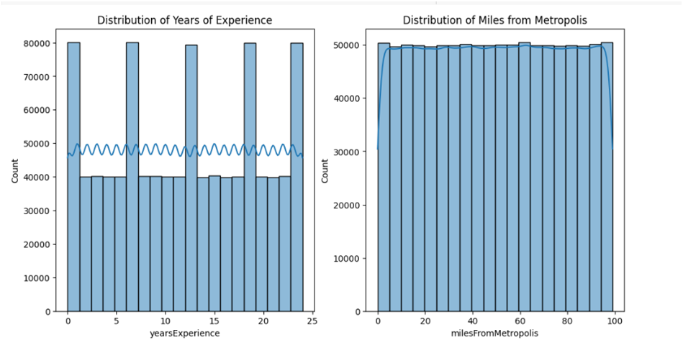
ANALYSE EXPLORATOIRE DES DONNÉES
Visualisations des différents variables :

Slide 14
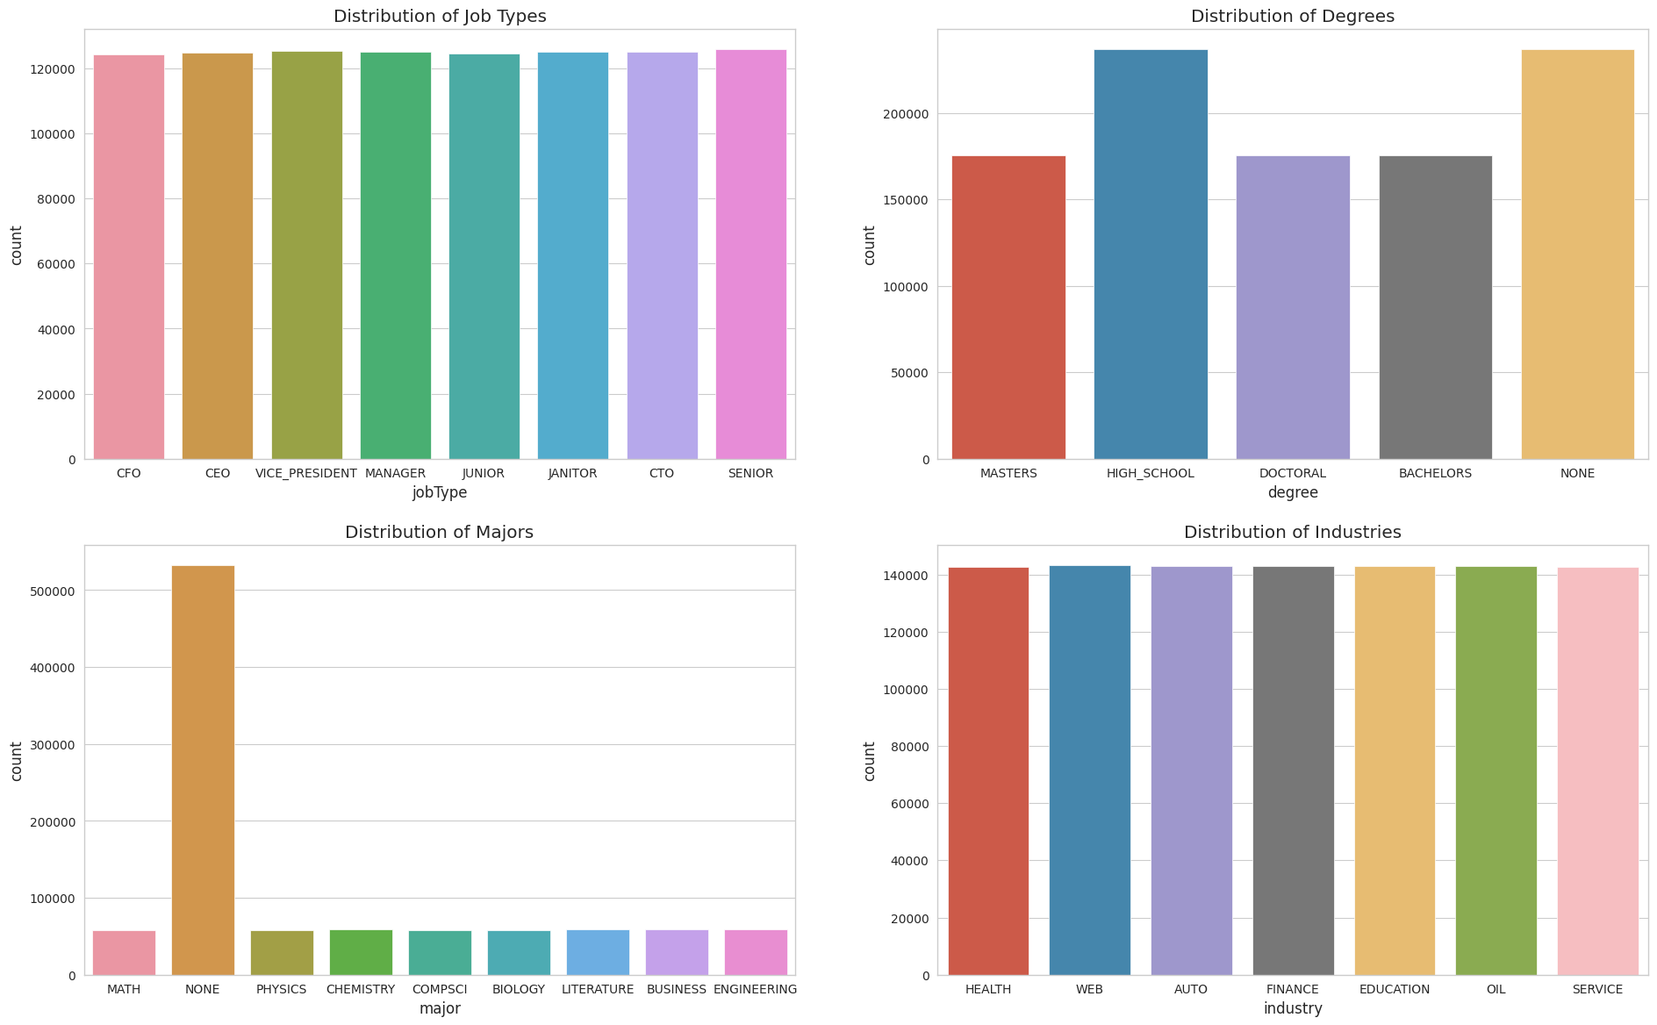
ANALYSE EXPLORATOIRE DES DONNÉES
Visualisations des différents variables :

Slide 15
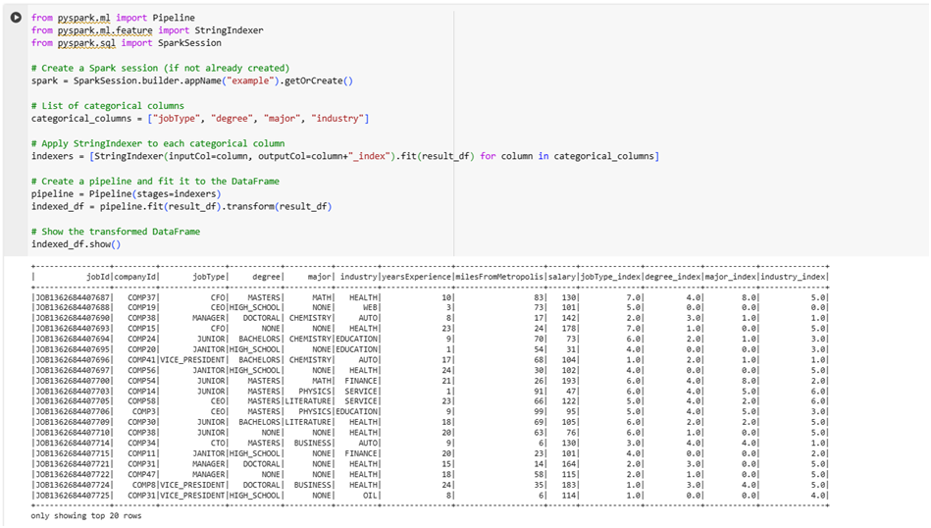

TRANSFORMATION DU DATASET
Conversion des variables de type chaîne en entiers :

Slide 16
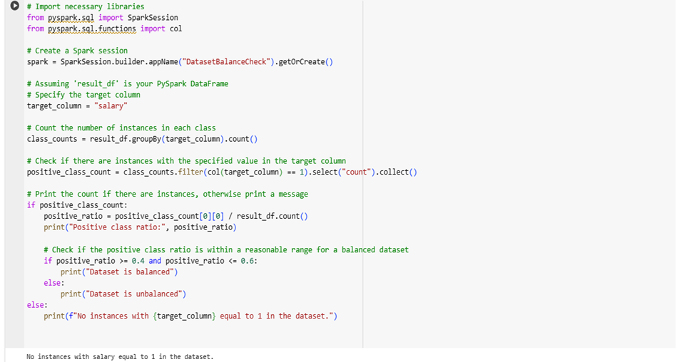
TRANSFORMATION DU DATASET
Vérification de l'équilibre du jeu de données :

Slide 17
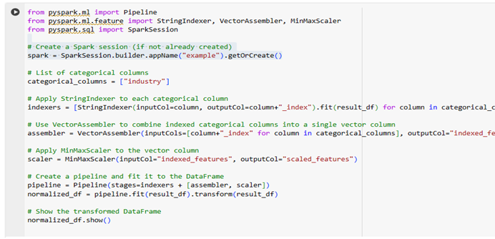
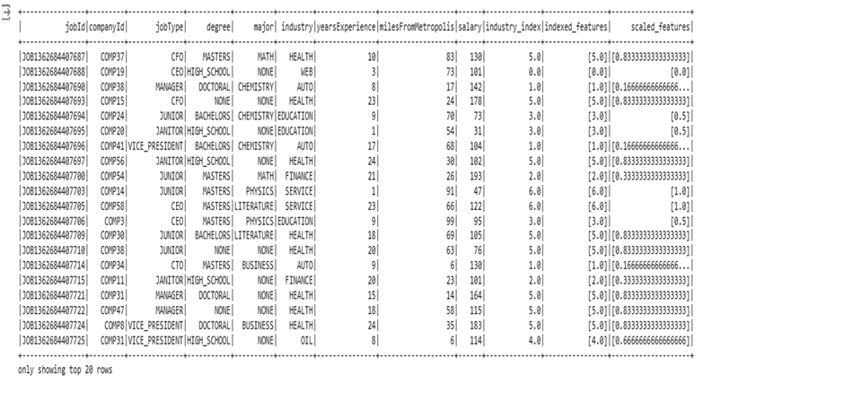
TRANSFORMATION DU DATASET
Normalisation des données :

Slide 18
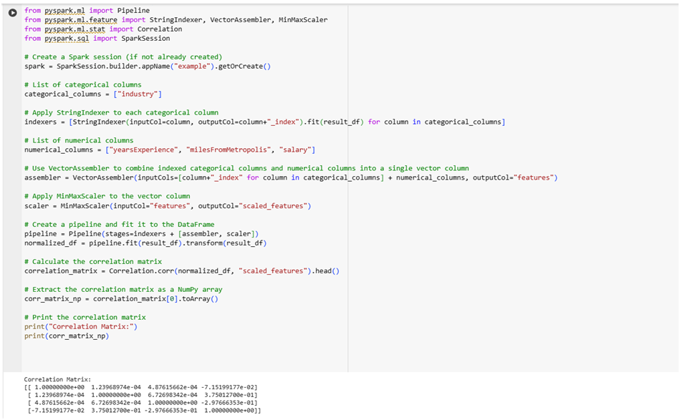
TRANSFORMATION DU DATASET
Corrélation entre les données :

Slide 19
Application des Modèles ML en utilisant Spark

Slide 20
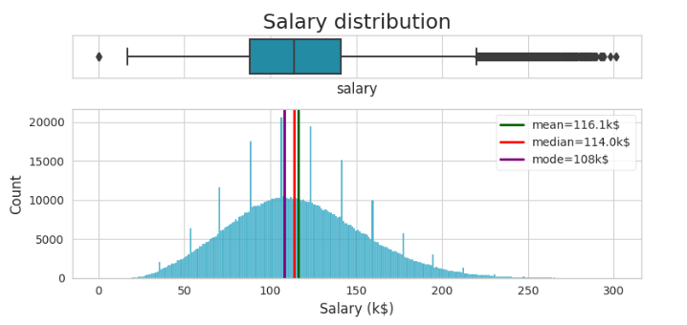
Application des Modèles ML en utilisant Spark
Compréhension de la distribution des salaires pour une meilleure prédiction :

Slide 21
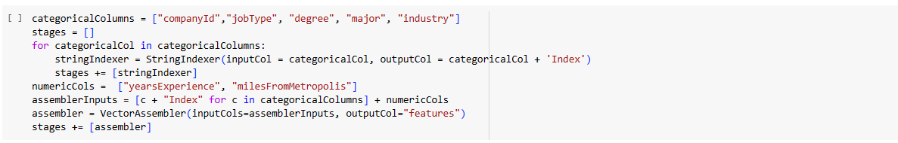
Application des Modèles ML en utilisant Spark
Encodage des Labels :
Il est préférable d'encoder la variable 'degree' car c'est la seule variable catégorielle qui présente une hiérarchie

Slide 22
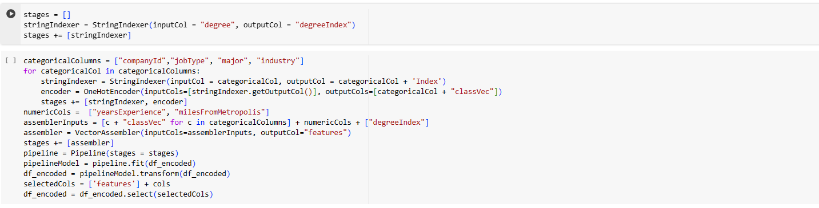
Application des Modèles ML en utilisant Spark
Encodage des Labels :
Il est préférable d'encoder la variable 'degree' car c'est la seule variable catégorielle qui présente une hiérarchie

Slide 23
Application des Modèles ML en utilisant Spark
Choix du 1 er Modèle: Random Forest
Random Forest est un modèle d'apprentissage ensembliste qui est utilisé pour des tâches de régression (ainsi que de classification). Elle opère en construisant une multitude d'arbres de décision lors de l'entraînement et en produisant la moyenne des prédictions de ces arbres pour les tâches de régression, ou le mode des classes pour les tâches de classification.
Random Forest reste un choix solide pour la prédiction des salaires des employés, offrant un bon équilibre entre précision, interopérabilité et facilité d'utilisation, tout en étant capable de traiter la complexité et la diversité de vos données. Quelques points clés sur l'utilité de la méthode des Forêts Aléatoires dans le contexte de votre projet de prédiction des salaires :
Robustesse
Gestion des Variables Catégorielles et Continues
Importance des Caractéristiques
Flexibilité
Prédiction de Valeurs Continues
Parallélisation

Slide 24
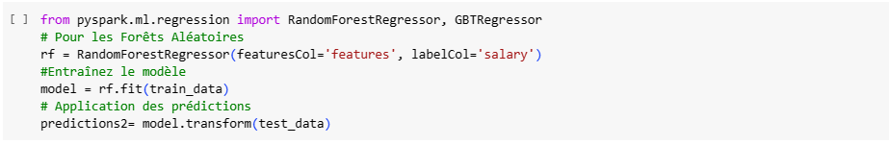
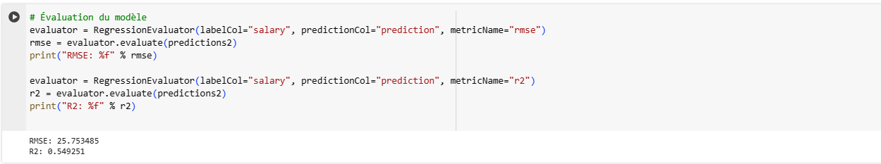
Application des Modèles ML en utilisant Spark
Application du 1 er Modèle: Random Forest

Slide 25
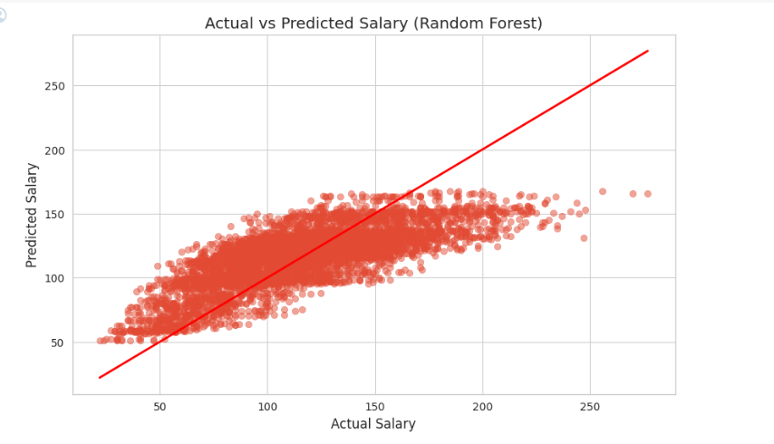
Application des Modèles ML en utilisant Spark
Application du 1 er Modèle: Random Forest
Comparaison entre le salaire réel et prédits :

Slide 26
Application des Modèles ML en utilisant Spark
Choix du 2 ème Modèle: Régression linéaire
La régression linéaire offre une méthode robuste et éprouvée pour prédire les salaires, avec une facilité d'interprétation et d'implémentation. Elle est souvent utilisée comme point de départ pour les problèmes de régression et peut également servir de référence pour des modèles plus sophistiqués.
La régression linéaire est un outil statistique puissant pour modéliser et analyser la relation entre des variables dépendantes et indépendantes. Lorsqu'il s'agit de prédire des salaires, ce modèle peut être particulièrement utile car il cherche à établir une relation linéaire entre les facteurs tels que l'éducation, l'expérience professionnelle, et le secteur d'activité, et le salaire qu'un employé peut s'attendre à gagner. En déterminant cette relation linéaire, la régression linéaire peut fournir des prédictions claires et directes sur la manière dont les changements dans ces facteurs peuvent influencer les salaires.
L'utilité de la régression linéaire réside dans sa simplicité et sa facilité d'interprétation, ce qui permet aux entreprises et aux analystes de prendre des décisions éclairées sur la base des résultats du modèle. Par exemple, si une entreprise cherche à établir une nouvelle échelle salariale, la régression linéaire peut aider à déterminer comment différents niveaux d'éducation ou d'expérience doivent influencer les augmentations de salaire.

Slide 27
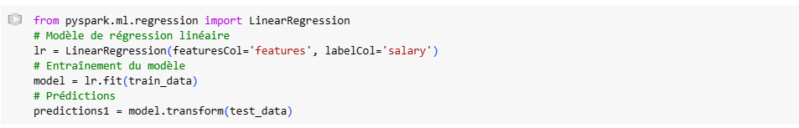
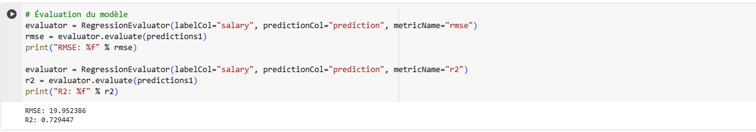
Application des Modèles ML en utilisant Spark
Application du 2 ème Modèle: Régression linéaire

Slide 28
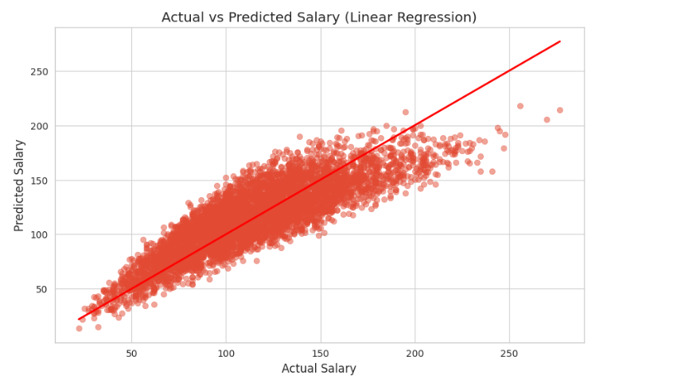
Application des Modèles ML en utilisant Spark
Application du 2 ème Modèle: Régression linéaire
Comparaison entre le salaire réel et prédits :

Slide 29
Application des Modèles ML en utilisant Spark
Choix du 3ème Modèle: Gradient Boosting Trees :
L'utilisation du modèle Gradient Boosting Trees (GBT) dans le contexte de la prédiction des salaires avec Apache Spark est une excellente décision, car ce modèle offre plusieurs avantages spécifiques pour ce type d'analyse :
Puissance Prédictive Élevée : Les Gradient Boosting Trees sont connus pour leur capacité à fournir des prédictions très précises, même dans des contextes complexes. Ils sont particulièrement efficaces pour capturer des relations non linéaires et des interactions complexes entre les caractéristiques, ce qui est souvent le cas dans les données de salaire.
Gestion des Données Hétérogènes : Les données de salaire peuvent inclure une variété de types de données, telles que des variables catégorielles (comme le poste ou le département) et des variables continues (comme les années d'expérience). GBT gère bien ces différents types de données.
Flexibilité: Ce modèle est très flexible et peut être ajusté pour répondre aux besoins spécifiques de votre projet. Vous pouvez régler divers paramètres comme le taux d'apprentissage, le nombre d'arbres, la profondeur de l'arbre, etc., pour optimiser les performances.
Intégration avec Apache Spark: L'intégration de GBT avec Spark, via Spark MLlib, permet de tirer parti de l'architecture distribuée de Spark pour gérer efficacement de grands volumes de données et accélérer le processus de formation et de prédiction.

Slide 30
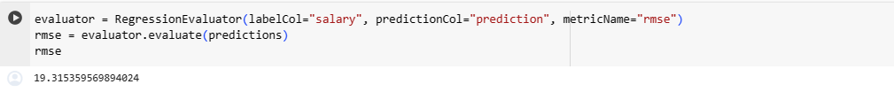
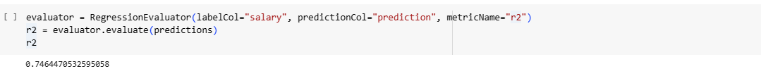
Application des Modèles ML en utilisant Spark
Application du 3ème Modèle: Gradient Boosting Trees :

Slide 31
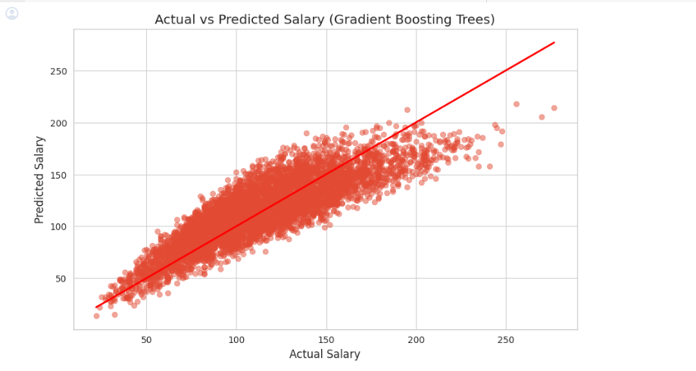
Application des Modèles ML en utilisant Spark
Application du 3ème Modèle: Gradient Boosting Trees :
Comparaison entre le salaire réel et prédits :

Slide 32
Application des Modèles ML en utilisant Spark
Comparaison entre les 3 modèles :
Notre projet a mis en œuvre trois modèles de ML distincts dans Apache Spark pour prédire les salaires des employés : la régression linéaire, les Gradient Boosting Trees (GBT) et les Forêts Aléatoires (Random Forest). Chacun de ces modèles a ses propres forces et faiblesses et offre une perspective différente sur la relation entre les facteurs de travail et les salaires des employés.
Régression Linéaire :La régression linéaire, avec sa simplicité et sa facilité d'interprétation, s'est avérée être un modèle de départ solide. Elle a permis de comprendre les contributions linéaires des différents facteurs, tels que le type de poste, le niveau de formation, la spécialisation et le secteur d'activité, sur les salaires. Cependant, elle peut ne pas capturer complètement les complexités et les interactions non linéaires entre ces facteurs.
Gradient Boosting Trees (GBT) :Le modèle GBT a démontré une capacité supérieure à modéliser les complexités inhérentes à vos données, comme indiqué par un RMSE plus faible et un R2 plus élevé par rapport à la régression linéaire. Cela suggère que les GBT sont mieux adaptés pour capturer des interactions complexes et des relations non linéaires, ce qui peut être crucial lorsque les salaires sont influencés par une combinaison de nombreux facteurs qualitatifs et quantitatifs.
Forêts Aléatoires (Random Forest) :Les Forêts Aléatoires, bien qu'elles n'aient pas surpassé les GBT dans votre cas, restent un modèle puissant et flexible. Elles offrent une robustesse contre le surajustement et sont utiles pour évaluer l'importance des caractéristiques, fournissant une compréhension plus profonde des facteurs influençant les salaires.

Slide 33

Conclusion :
L'Importance des Modèles de Machine Learning :Ces modèles de ML sont essentiels pour les organisations qui cherchent à comprendre et à prévoir les salaires de manière précise et éclairée. Les insights obtenus grâce à ces modèles peuvent informer des décisions stratégiques en matière de rémunération, de développement de carrière et de planification des ressources humaines. Ils permettent également d'identifier les domaines où des investissements en formation ou en recrutement pourraient être nécessaires pour aligner la structure salariale avec les objectifs stratégiques de l'organisation. En utilisant Spark pour le ML , on a accès à un ensemble d'outils puissants et évolutifs qui peuvent prendre en charge l'ensemble du workflow de traitement des données, de la préparation à la modélisation et à l'évaluation, en passant par une infrastructure de calcul distribué. Cela rend les processus de ML non seulement réalisables mais aussi efficaces à grande échelle.

